Slide 1






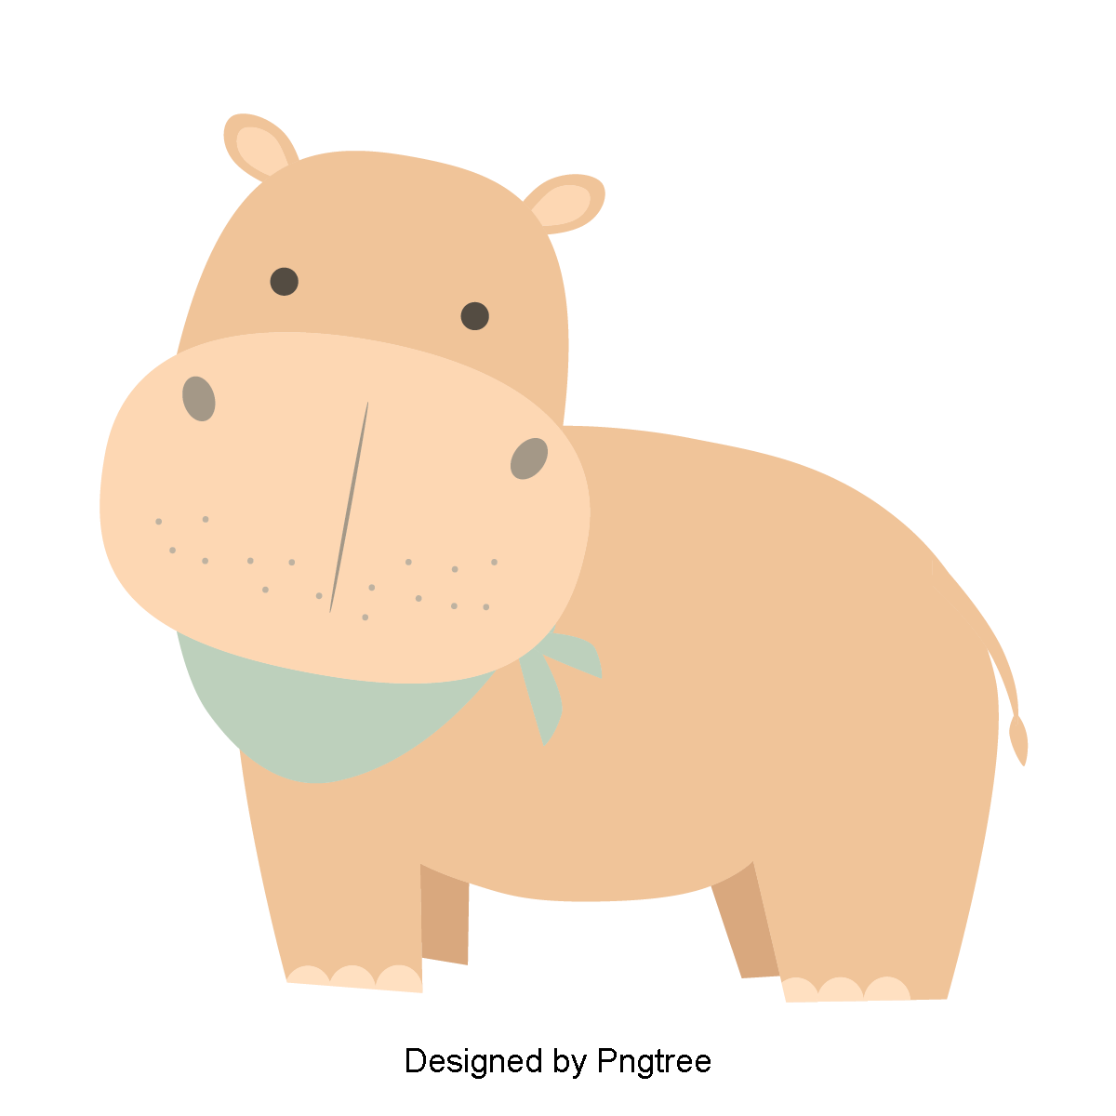

·
·

Slide 2


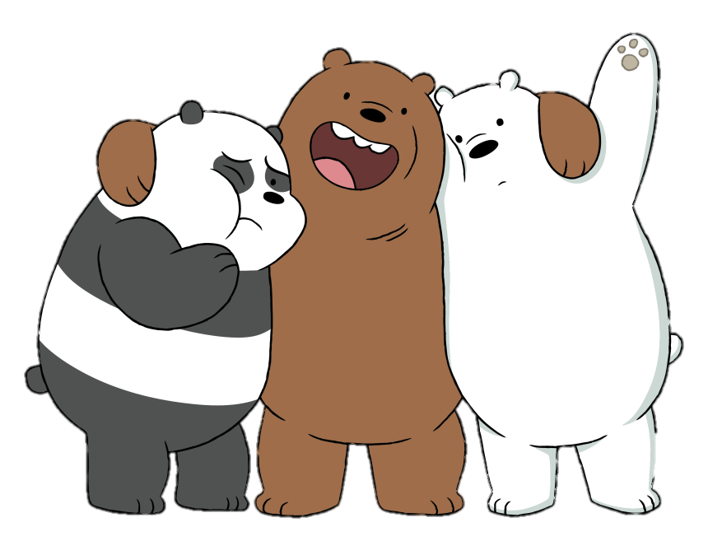
3 chú gấu

Slide 3

Trò chơi
Các bạn hãy trả lời đúng các câu hỏi mà bọn mình đưa ra. Bạn nào ghi đúng sẽ nhận được quà từ ba bọn mình nhé!

Slide 4
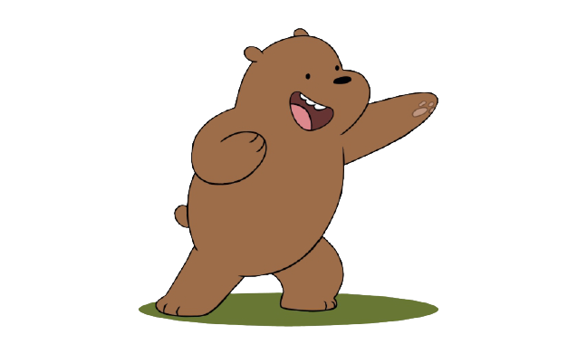

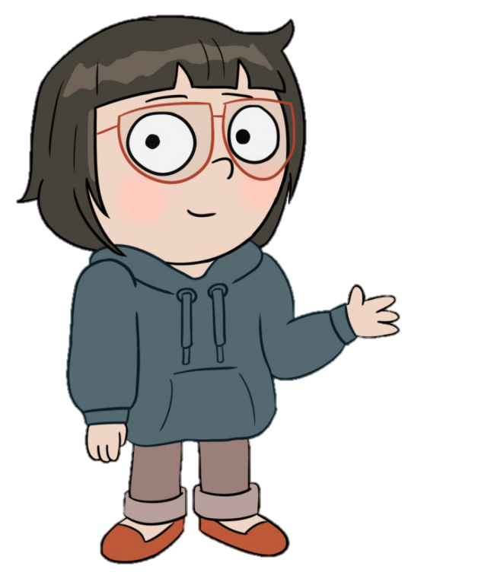
Bài đọc trước các bạn học là bài gì?
Đáp án:
Thư viện biết đi

Slide 5


Thư viện nổi lớn nhất thế giới có tên là gì?
Đáp án:
Thư viện Lô-gô-xơ

Slide 6

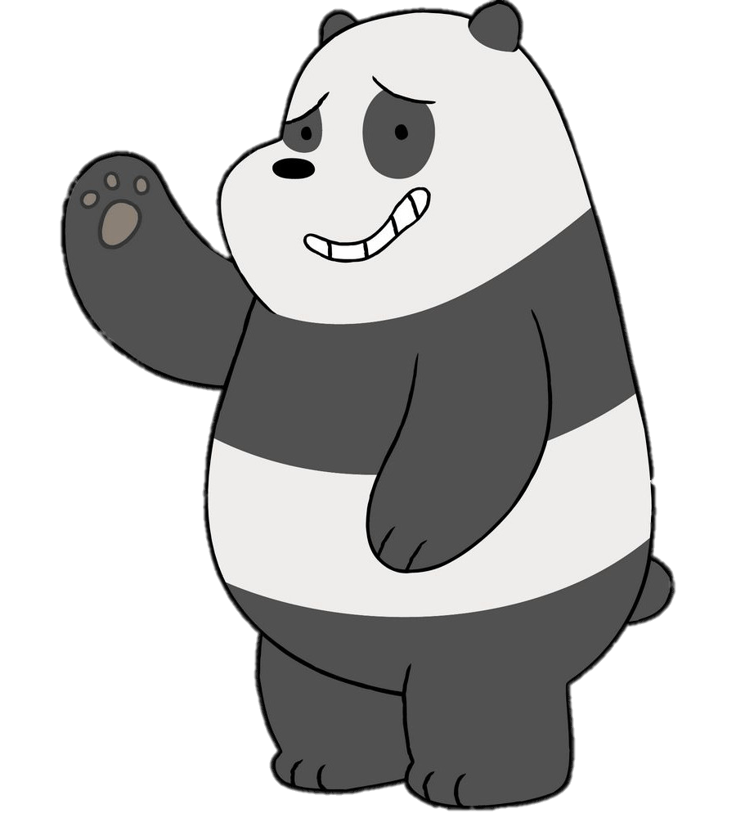
Người quản lý sách của thư viên có tên gọi là gì?
Đáp án: Thủ thư

Slide 7
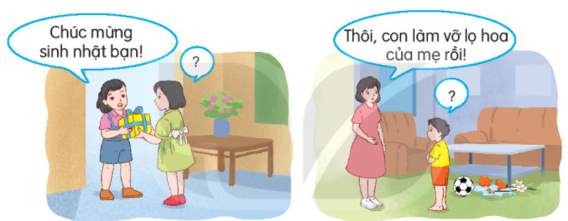

Em nói lời đáp thế nào trong những tình huống sau?

Slide 8


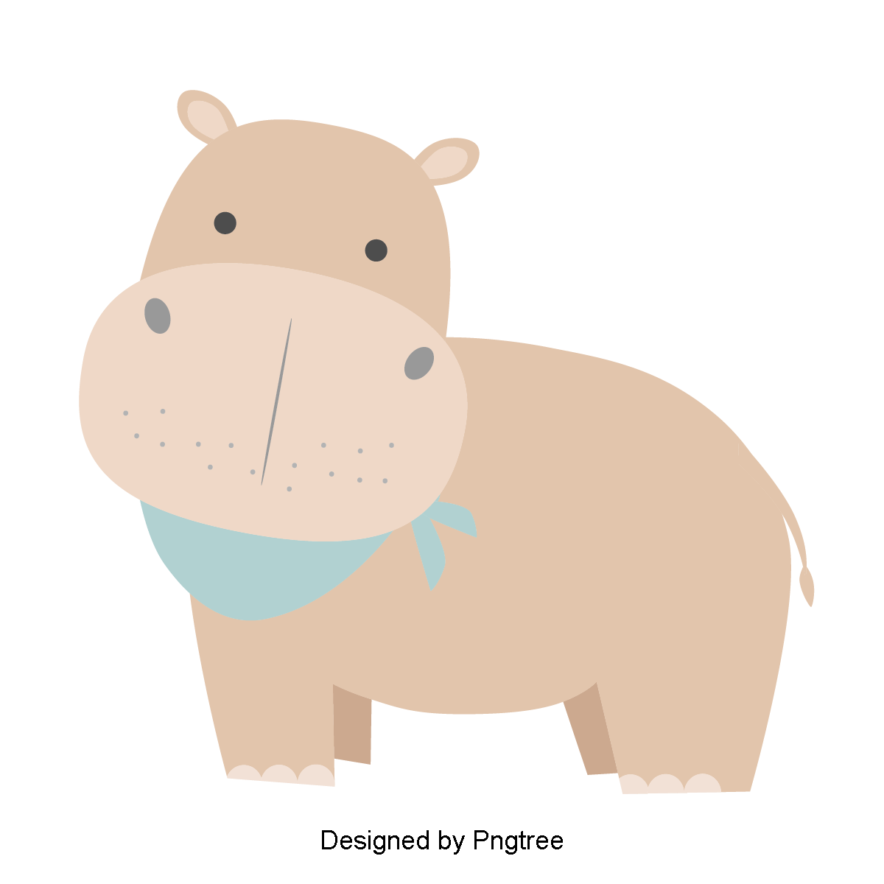
Thứ … ngày … tháng … năm
Tiếng Việt
Bài 19 – Tiết 1
Notes:
Cây cối có vai trò rất quan trọng. Chúng ta cần làm gì để bảo vệ và chăm sóc cây. Chúng mình cùng vào bài học ngày hôm nay nhé!

Slide 9
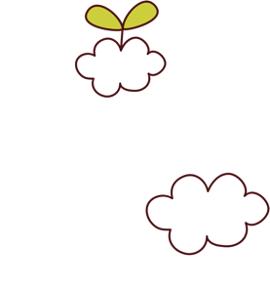



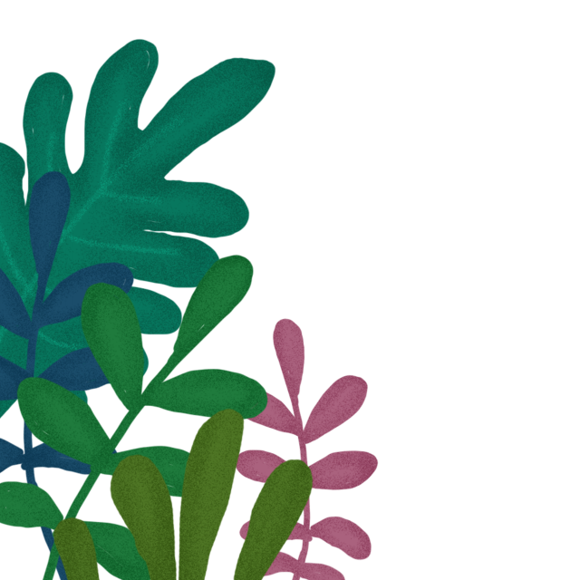

Slide 10



LẮNG NGHE ĐỌC MẪU
TAY DÒ
TAI NGHE
MẮT DÕI

Slide 11
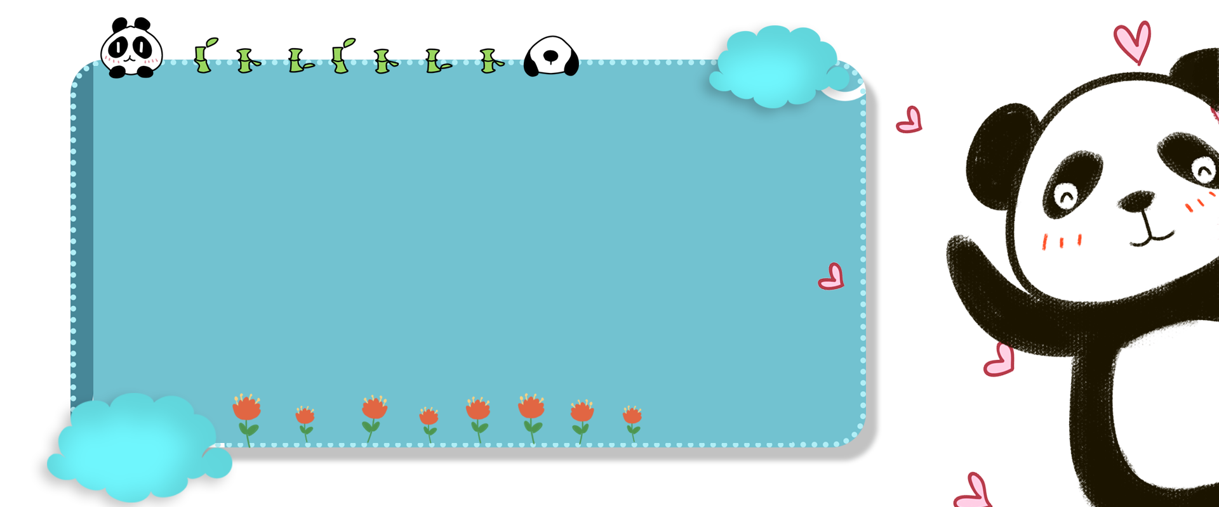
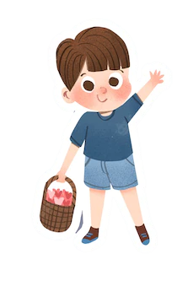
Giọng đọc
Giọng của dê con thay đổi từ không lịch sự, hách dịch (lúc đầu) đến nhẹ nhàng (lúc cuối);
Giọng cún nhẹ nhàng, lịch sự;
Giọng cô hươu lạnh lùng
Giọng anh hà mã thay đổi tuỳ theo cách nói của dê hay của cún..

Slide 12

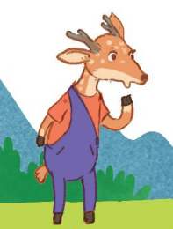
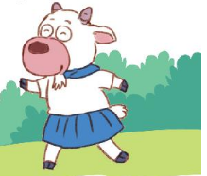
CẢM ƠN ANH HÀ MÃ
Dê rủ cún vào rừng chơi, khi quay về thì bị lạc đường. Gặp cô hươu, dê hỏi:
Cô kia, về làng đi lối nào?
Không biết. – Hươu lắc đầu, bỏ đi.
Đi tiếp, tới một con sông, thấy anh hà mã, dê nói to:
Bọn tôi muốn về làng, hãy đưa bọn tôi qua sông!
Hà mã phật ý, định bỏ đi. Thấy vậy, cún nói:
Chào anh hà mã, anh giúp bọn em qua sông được không ạ?

Slide 13
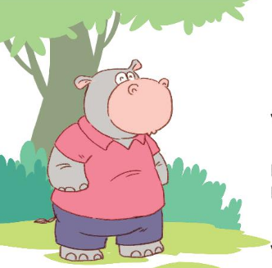
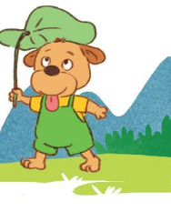
CẢM ƠN ANH HÀ MÃ
Được chứ! Em ngoan quá! – Hà mã vui vẻ nói
Cảm ơn anh! – Cún đáp rồi quay sang nói nhỏ với dê:
Cậu quên lời cô dặn rồi à? Muốn ai đó giúp, phải hỏi một cách lịch sự, còn khi họ giúp mình, phải nói “cảm ơn”!
Dê con hơi xấu hổ. Sang bên kia sông, dê nói với hà mã:
Cảm ơn anh đã giúp. Em biết mình sai rồi. Em xin lỗi ạ!
Hà mã mỉm cười:
Em biết lỗi là tốt rồi. Giờ các em cứ đi theo đường này là về làng thôi.
(Theo Cùng con rèn thói quen tốt)

Slide 14
CÙNG CHIA ĐOẠN
CẢM ƠN ANH HÀ MÃ
Dê rủ cún vào rừng chơi, khi quay về thì bị lạc đường. Gặp cô hươu, dê hỏi:
Cô kia, về làng đi lối nào?
Không biết. – Hươu lắc đầu, bỏ đi.
Đi tiếp, tới một con sông, thấy anh hà mã, dê nói to:
Bọn tôi muốn về làng, hãy đưa bọn tôi qua sông!
Hà mã phật ý, định bỏ đi. Thấy vậy, cún nói:
Chào anh hà mã, anh giúp bọn em qua sông được không ạ?
1
2

Slide 15
CẢM ƠN ANH HÀ MÃ
2
Được chứ! Em ngoan quá! – Hà mã vui vẻ nói
Cảm ơn anh! – Cún đáp rồi quay sang nói nhỏ với dê:
Cậu quên lời cô dặn rồi à? Muốn ai đó giúp, phải hỏi một cách lịch sự, còn khi họ giúp mình, phải nói “cảm ơn”!
Dê con hơi xấu hổ. Sang bên kia sông, dê nói với hà mã:
3
Cảm ơn anh đã giúp. Em biết mình sai rồi. Em xin lỗi ạ!
Hà mã mỉm cười:
Em biết lỗi là tốt rồi. Giờ các em cứ đi theo đường này là về làng thôi.
(Theo Cùng con rèn thói quen tốt)
Đọc nối tiếp đoạn (lần 1)

Slide 16




hươu
Luyện đọc từ khó
rừng
lối
lịch sự

Slide 17
CẢM ƠN ANH HÀ MÃ
Dê rủ cún vào rừng chơi, khi quay về thì bị lạc đường. Gặp cô hươu, dê hỏi:
Cô kia, về làng đi lối nào?
Không biết. – Hươu lắc đầu, bỏ đi.
Đi tiếp, tới một con sông, thấy anh hà mã, dê nói to:
Bọn tôi muốn về làng, hãy đưa bọn tôi qua sông!
Hà mã phật ý, định bỏ đi. Thấy vậy, cún nói:
Chào anh hà mã, anh giúp bọn em qua sông được không ạ?
1
2
Đọc nối tiếp đoạn (lần 2)

Slide 18
CẢM ƠN ANH HÀ MÃ
2
Được chứ! Em ngoan quá! – Hà mã vui vẻ nói
Cảm ơn anh! – Cún đáp rồi quay sang nói nhỏ với dê:
Cậu quên lời cô dặn rồi à? Muốn ai đó giúp, phải hỏi một cách lịch sự, còn khi họ giúp mình, phải nói “cảm ơn”!
Dê con hơi xấu hổ. Sang bên kia sông, dê nói với hà mã:
3
Cảm ơn anh đã giúp. Em biết mình sai rồi. Em xin lỗi ạ!
Hà mã mỉm cười:
Em biết lỗi là tốt rồi. Giờ các em cứ đi theo đường này là về làng thôi.
(Theo Cùng con rèn thói quen tốt)

Slide 19
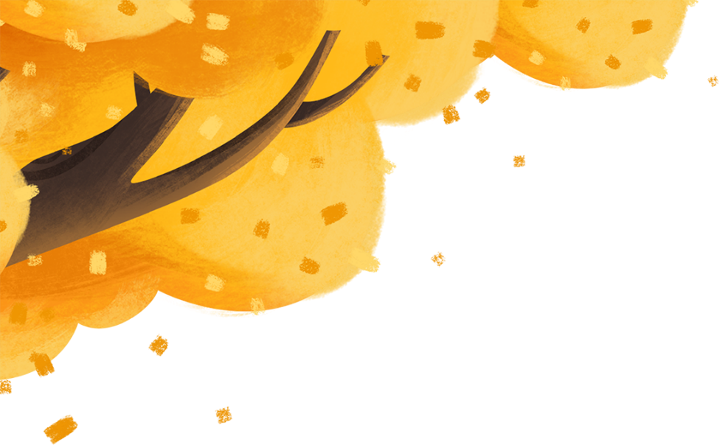
Luyện đọc câu khó
Câu nói của cún lịch sự nhẹ nhàng:
- Chào anh hà mã, anh giúp bọn em qua sông được không ạ?
Câu nói của dê con thể hiện sự nhẹ nhàng hối lỗi:
Cảm ơn anh đã giúp. Em biết mình sai rồi. Em xin lỗi ạ!

Slide 20





Trong bài đọc có từ ngữ nào em chưa hiểu nghĩa?

Slide 21

Giải nghĩa từ
Phật ý: Không hài lòng
Lịch sự (nghĩa trong bài): Lễ phép

Slide 22
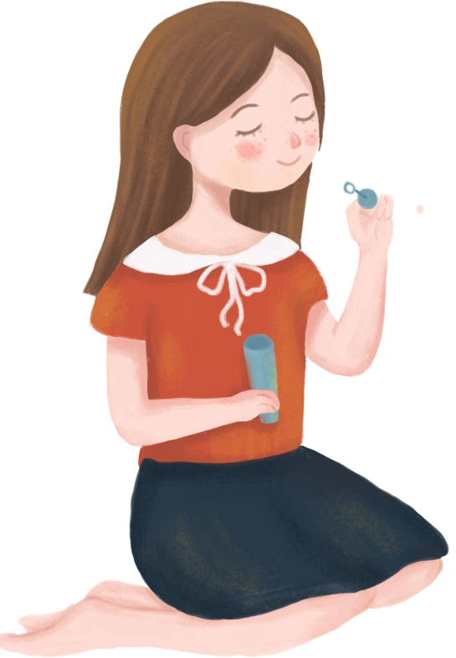
Em hãy đặt câu có chứa từ lịch sự

Slide 23


Slide 24
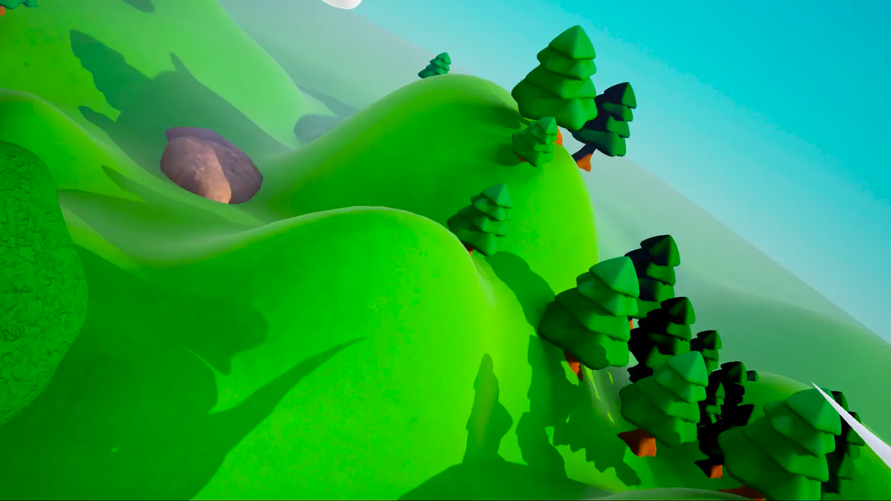

Slide 25
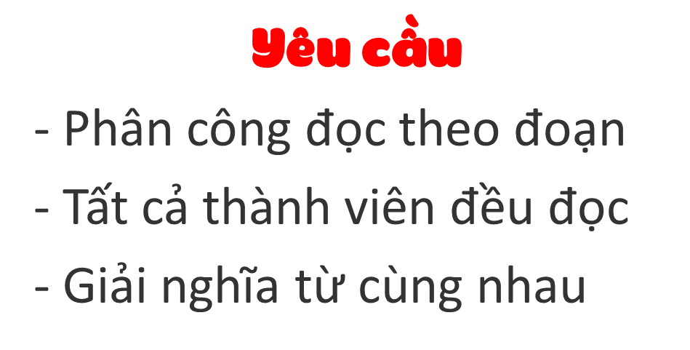

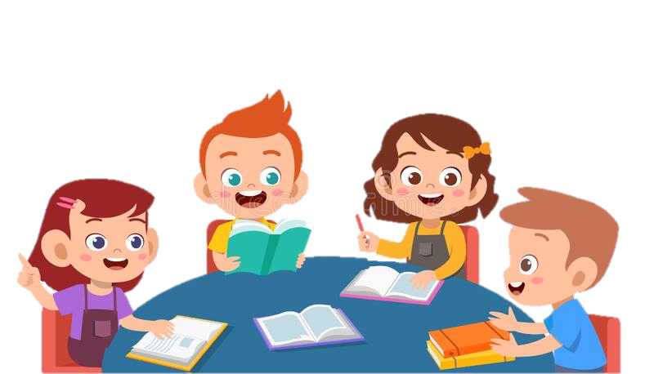
LUYỆN ĐỌC NHÓM

Slide 26
CẢM ƠN ANH HÀ MÃ
Dê rủ cún vào rừng chơi, khi quay về thì bị lạc đường. Gặp cô hươu, dê hỏi:
Cô kia, về làng đi lối nào?
Không biết. – Hươu lắc đầu, bỏ đi.
Đi tiếp, tới một con sông, thấy anh hà mã, dê nói to:
Bọn tôi muốn về làng, hãy đưa bọn tôi qua sông!
Hà mã phật ý, định bỏ đi. Thấy vậy, cún nói:
Chào anh hà mã, anh giúp bọn em qua sông được không ạ?

Slide 27
CẢM ƠN ANH HÀ MÃ
Được chứ! Em ngoan quá! – Hà mã vui vẻ nói
Cảm ơn anh! – Cún đáp rồi quay sang nói nhỏ với dê:
Cậu quên lời cô dặn rồi à? Muốn ai đó giúp, phải hỏi một cách lịch sự, còn khi họ giúp mình, phải nói “cảm ơn”!
Dê con hơi xấu hổ. Sang bên kia sông, dê nói với hà mã:
Cảm ơn anh đã giúp. Em biết mình sai rồi. Em xin lỗi ạ!
Hà mã mỉm cười:
Em biết lỗi là tốt rồi. Giờ các em cứ đi theo đường này là về làng thôi.
(Theo Cùng con rèn thói quen tốt)

Slide 28
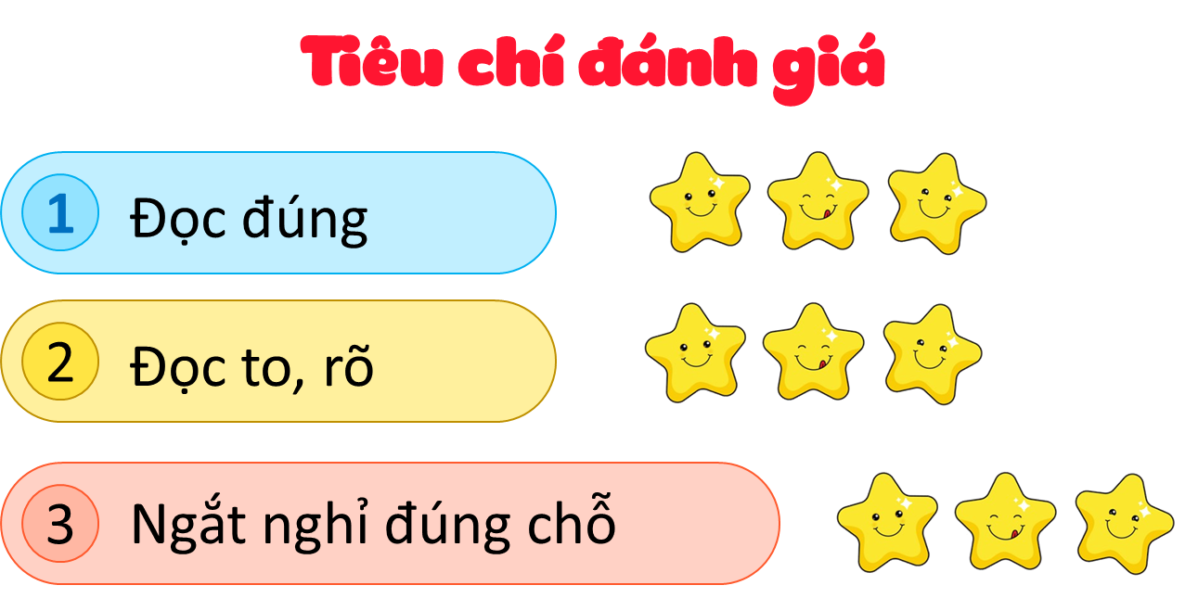
LUYỆN ĐỌC TOÀN BÀI

Slide 29
CẢM ƠN ANH HÀ MÃ
Dê rủ cún vào rừng chơi, khi quay về thì bị lạc đường. Gặp cô hươu, dê hỏi:
Cô kia, về làng đi lối nào?
Không biết. – Hươu lắc đầu, bỏ đi.
Đi tiếp, tới một con sông, thấy anh hà mã, dê nói to:
Bọn tôi muốn về làng, hãy đưa bọn tôi qua sông!
Hà mã phật ý, định bỏ đi. Thấy vậy, cún nói:
Chào anh hà mã, anh giúp bọn em qua sông được không ạ?

Slide 30
CẢM ƠN ANH HÀ MÃ
Được chứ! Em ngoan quá! – Hà mã vui vẻ nói
Cảm ơn anh! – Cún đáp rồi quay sang nói nhỏ với dê:
Cậu quên lời cô dặn rồi à? Muốn ai đó giúp, phải hỏi một cách lịch sự, còn khi họ giúp mình, phải nói “cảm ơn”!
Dê con hơi xấu hổ. Sang bên kia sông, dê nói với hà mã:
Cảm ơn anh đã giúp. Em biết mình sai rồi. Em xin lỗi ạ!
Hà mã mỉm cười:
Em biết lỗi là tốt rồi. Giờ các em cứ đi theo đường này là về làng thôi.
(Theo Cùng con rèn thói quen tốt)

Slide 31






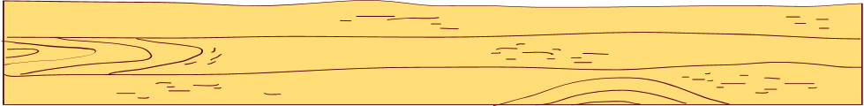


Slide 32
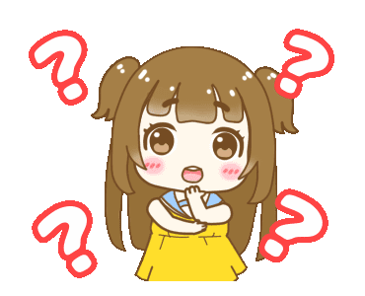
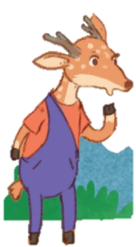
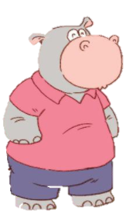
TRẢ LỜI CÂU HỎI
1. Hươu đã làm gì khi nghe dê hỏi?
→ Hươu nói “Không biết” rồi lắc đầu, bỏ đi.
2. Ý nào sau đây đúng với thái độ của hà mã khi cún nhờ đưa qua sông?
Bực mình bỏ đi
b. Bực mình nhưng đồng ý đưa qua sông.
c. Vui vẻ đồng ý đưa qua sông.

Slide 33
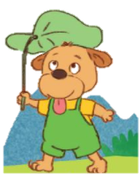
TRẢ LỜI CÂU HỎI
3. Vì sao dê con thấy xấu hổ?
→ Dê con thấy xấu hổ vì dê con nhận ra mình đã không nhớ lời cô dặn, đã không nói lịch sự, lễ phép nên không được cô hươu và anh hà mã giúp.
4. Em học được điều gì từ câu chuyện này?
→ Khi muốn nhờ người khác làm việc gì đó giúp mình, phải nói một cách lịch sự, lễ phép. Khi được người khác giúp đỡ, phải cảm ơn một cách lịch sự.

Slide 34
Luyện tập

Slide 35
LUYỆN TẬP
1. Trong bài đọc, câu nào là câu hỏi lịch sự với người lớn tuổi?
→ Chào anh hà mã, anh giúp bọn em qua sông được không ạ?
2. Dựa vào bài đọc, nói tiếp các câu dưới đây:
Muốn ai đó giúp, em cần phải (……)
b. Được ai đó giúp, em cần phải (……).
hỏi hoặc yêu cầu một cách lịch sự
nói lời cảm ơn.

Slide 36




Slide 37
CẢM ƠN ANH HÀ MÃ
Dê rủ cún vào rừng chơi, khi quay về thì bị lạc đường. Gặp cô hươu, dê hỏi:
Cô kia, về làng đi lối nào?
Không biết. – Hươu lắc đầu, bỏ đi.
Đi tiếp, tới một con sông, thấy anh hà mã, dê nói to:
Bọn tôi muốn về làng, hãy đưa bọn tôi qua sông!
Hà mã phật ý, định bỏ đi. Thấy vậy, cún nói:
Chào anh hà mã, anh giúp bọn em qua sông được không ạ?

Slide 38
CẢM ƠN ANH HÀ MÃ
Được chứ! Em ngoan quá! – Hà mã vui vẻ nói
Cảm ơn anh! – Cún đáp rồi quay sang nói nhỏ với dê:
Cậu quên lời cô dặn rồi à? Muốn ai đó giúp, phải hỏi một cách lịch sự, còn khi họ giúp mình, phải nói “cảm ơn”!
Dê con hơi xấu hổ. Sang bên kia sông, dê nói với hà mã:
Cảm ơn anh đã giúp. Em biết mình sai rồi. Em xin lỗi ạ!
Hà mã mỉm cười:
Em biết lỗi là tốt rồi. Giờ các em cứ đi theo đường này là về làng thôi.
(Theo Cùng con rèn thói quen tốt)

Slide 39

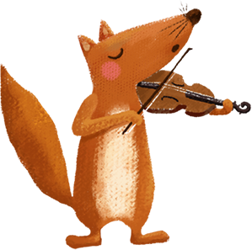

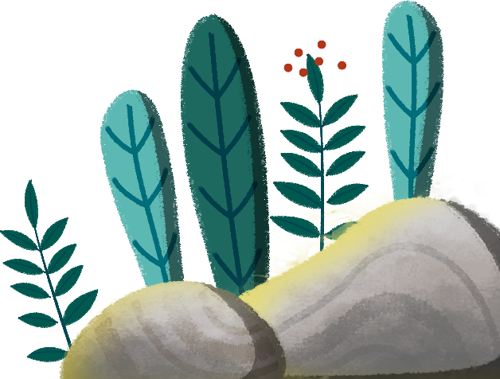




TẠM BIỆT VÀ HẸN GẶP LẠI

